Slide 1
Autoestima

Slide 2
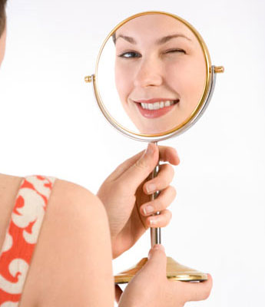
¿Qué es la Autoestima?
Es un conjunto de percepciones, pensamientos, evaluaciones, sentimientos y comportamientos dirigidas hacia nosotros mismos, hacia nuestra manera de ser y de comportarnos, y hacia los rasgos de nuestro cuerpo y nuestro carácter.
Es decir, es la percepción evaluativa de nosotros mismos.

Slide 3
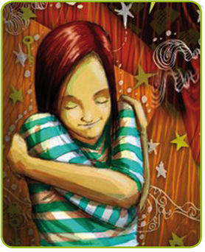
El nivel de nuestra autoestima puede afectar a nuestra manera de estar y actuar en el mundo y de relacionarnos con los demás.
Es el concepto que tenemos sobre nosotros mismos, y para que los demás nos aprecien, debemos apreciarnos primero nosotros.

Slide 4
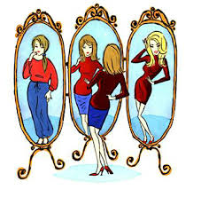
Grados de la Autoestima:
Autoestima alta: sentirse confiadamente apto para la vida, sentirse capaz y valioso, o aceptado como persona.
Autoestima baja: es cuando la persona no se siente en disposición para la vida y sentirse equivocado como persona.
Término medio de autoestima: es oscilar entre los dos estados anteriores.

Slide 5
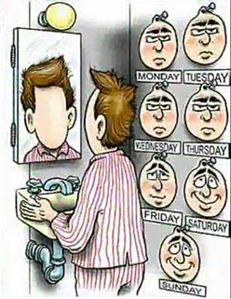
En nuestra Autoestima influye nuestro estado de ánimo, lo que nos suceda, las personas que nos rodean, etc.,

Slide 6
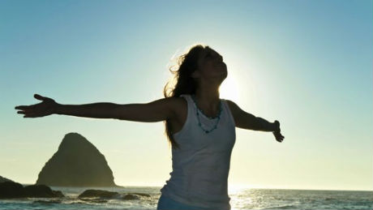
Autoestima, ¿para qué?
La autoestima es como el lubricante de un círculo beneficioso que facilita el funcionamiento correcto de todo nuestro sistema.

Slide 8
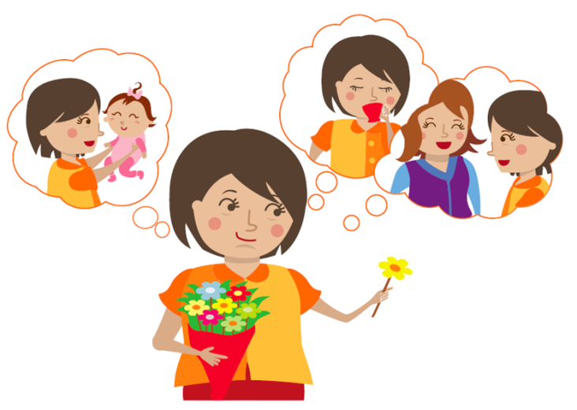
La autoestima femenina
La mujer puede ser más sensible que el hombre, en relación a su autoestima.
La sociedad nos presenta un modelo de lo que significa ser mujer:
“Ser débil, dependiente, sumisa, estar siempre dedicada a la familia, etc.”
La cultura exige que la mujer sea madre, esposa, hija, ama de casa, cocinera, amiga, etc., etc. Que esté dispuesta 24 horas al día, para cumplir con las "obligaciones" de todos sus roles. Y además, que lo haga perfectamente y sin enojarse.

Slide 9
¿Y la salud?
Las mujeres vemos afectada nuestra salud ya que al estar atendiendo a otros como son los hijos e hijas y la pareja, realizando dobles y triples jornadas de trabajo, incluido el domestico.
Las mujeres somos quienes nos encargamos del cuidado de los enfermos, de la alimentación en casa, sin embargo desatendemos nuestro propio cuerpo, y somos quienes comemos a lo último, lo que va reduciendo nuestra calidad de vida.

Slide 10
Las mujeres hemos visto afectada nuestra salud en innumerables formas, desde partos en condiciones inadecuadas, muerte por cáncer cervico-uterino o de mama ya que no se asiste al doctor/a muchas veces por una cuestión cultural que nos dice que a las mujeres solo las debe ver desnudas su pareja, este desconocimiento hace que muchas pierdan algo que pudo haberse evitado: la vida.

Slide 11
El descubrir que las mujeres necesitamos estar bien con nosotras mismas, que existen practicas de autocuidado para practicar por si mismas y el establecer compromisos con nosotras respecto a la salud es un gran paso para el buen desarrollo de la autoestima.
La salud es integral ya que no se refiere únicamente a la ausencia de enfermedad, si no a un conjunto de diferentes aspectos: mente, cuerpo, espíritu, relación interpersonal y social, que permitan un estado de bienestar completo.

Slide 12
¡¡¡ AVERIGUA COMO ANDA TU AUTOESTIMA !!!
1. La mayoría de la gente a mi alrededor parece ser mejor que yo.
a) Sí, seria cualquier persona excepto yo. b) A veces parece que si. c) Creo que hay diferentes tipos de situaciones, pero mi vida me gusta tal cual es.
2. Si no soy tan buen estudiante como otros, quiere decir que estoy en un nivel inferior como persona.
a) Si no tienes el carisma y habilidad de otros, entonces no eres nada. b) Todos tenemos habilidades diferentes, y no ser tan “buena” en algo no significa inferioridad. c) Yo hago todo bien… Casi siempre.

Slide 13
3. Las personas respetan y admiran solo a quienes son bien parecidos.
a) Totalmente de acuerdo. Si eres bonita y de buen físico, se acercan. b) Algunas veces se fijan en la belleza. Pero una buena conversación es lo mejor. c) En desacuerdo: Su actitud frente a la vida es básico.
4. ¿Mereces ser amada?
a) No, siento que no sirvo para nada y que no tengo derecho al amor. b) La mayoría de veces opino que sí, pero cuando las personas no reaccionan como imagino, me entristezco. c) Sí y muchos cariñitos.

Slide 14
5. Si alguien se enamora de mi, debo esforzarme para demostrar que me lo he ganado, porque tal vez nunca vuelva a suceder.
a) Sí, nadie se fija en mi. Es un milagro que haya sucedido, pues me considero fea y sin gracia. b) Creo que tengo que esforzarme, porque antes he tenido pretendientes, pero los ahuyento. c) Merezco a cualquier hombre, no hay limites!!
6. ¿Ser yo misma es motivo para no gustarle a otros?
a) Siempre, y eso me parece horrible. b) A algunas personas no les caigo bien, pero no significa que eso este mal. c) Para nada.

Slide 15
Mayoría A
BAJA AUTOESTIMA
Mayoría B
AUTOESTIMA MEDIA
Mayoría C
ALTA AUTOESTIMA
Sabes lo que eres, tu autoestima es fuerte y no te dejas llevar por comentarios de otros. ¡Tu objetivo es el éxito, y estas seguro de obtenerlo!
Te falta tener un poco de mas confianza en tus decisiones. El dudar sólo te confunde más. ¡ANIMO, SÓLO ES UN PASO EL QUE TE FALTA!
No tienes confianza en tus actos y consideras un fracaso los baches de la vida. Lo que te hace sentir derrotada.
¡ANIMO, SACA DEL CLOSET TU SEGURIDAD!

Slide 16
Importancia de la autoestima positiva
Se enfrenta a la vida con mayor confianza, benevolencia y optimismo.
Alcanza más fácilmente sus objetivos.
Aumenta la capacidad de ser feliz y puede compartir su alegría con otros más fácilmente.
Aumenta la capacidad de tratar a los demás con respeto fortaleciendo las relaciones.
Permite la creatividad en el trabajo.
Es más fuerte para afrontar los problemas y los fracasos.
Etc., etc., etc. …

Slide 17
¿Qué puedo hacer para mejorar mi autoestima?
Valórate por lo que eres.
Cuida tu apariencia y salud.
Reconoce tus errores y aprende de ellos.
Escucha tu voz interior
Transforma los pensamientos negativos en positivos.
Se tu mismo

